Slide 1
EUROPA.-LA VUELTA AL MUNDO EN 885 JARDINES.- ESTILO FRANCES EN EL MUNDO
Selección de textos y fotografías por
JOSE ELIAS BONELLS

Slide 2
Branicki Palace, Białystok.-Polonia.
Palacio Branicki ( polaco : Pałac Branickich) es un edificio histórico en Bialystok , Polonia .
Fue desarrollado en el sitio de un edificio de principios de la primera mitad del siglo XVIII por Klemens Branicki , un rico polaco-lituano , en una residencia adecuada para un hombre cuya ambición era convertirse en rey de Polonia .
El complejo del palacio con jardines , pabellones , esculturas , edificios y otras estructuras y de la ciudad con iglesias , el ayuntamiento y el monasterio , todas construidas casi al mismo tiempo de acuerdo a los modelos franceses….

Slide 3
….fue la razón por la cual la ciudad fue conocida en el siglo XVIII como Versailles de la Pologne ( Versailles de Polonia ) y, posteriormente, de la Podlachie Versailles (Versailles de Podlachia ).
Una avenida recta centrada en el palacio pasa a través del río en un puente de tres arcos sobre el río, que se limita con piedra profunda terraplén muros, a la gran explanada asfaltada cerrada.
El bloque central tiene dos plantas sobre un alto basamento historia porticada, con un bloque central donde se muestra el escudo de armas de Branicki y los pabellones finales que tienen cúpulas cuadrados en dos niveles.

Slide 4
La línea del techo es una balaustrada de estilo italiano que oculta una historia bajo ático, y el grupo escultórico heroico de Atlas coronándolo todo.
Alrededor del palacio están los jardines.
El jardín frontal tiene una terraza elevada sobre columnas, que forma un podio para ver el parterre en el gusto francés con una avenida en el centro principal y esfinges francesas y después un "Jardín Inglés", en el gusto naturalista asociado con el parque Inglés, rodeando los jardines.
El eje central sigue un pabellón de invitados. Otras dependencias son el Arsenal (1755), Naranjal y pabellones de Italia y de la Toscana.

Slide 5
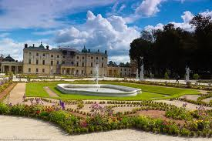
Notes:
Branicki Palace, Białystok.-Polonia.

Slide 6
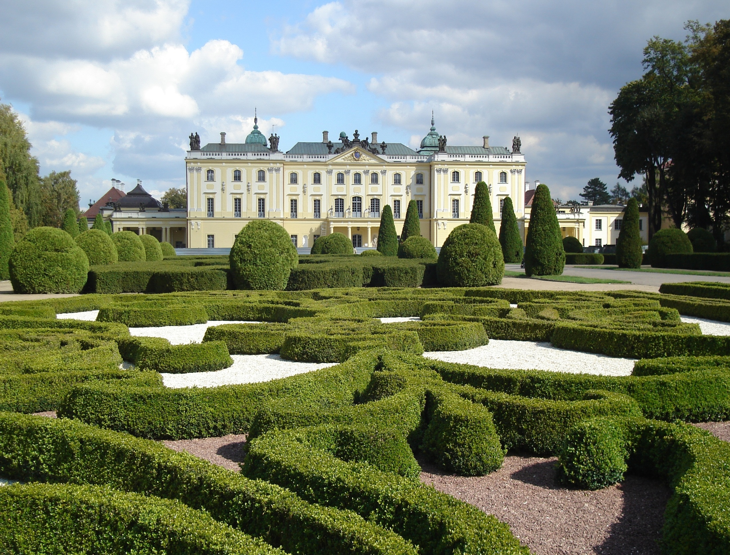
Notes:
Branicki Palace, Białystok.-Polonia.

Slide 7
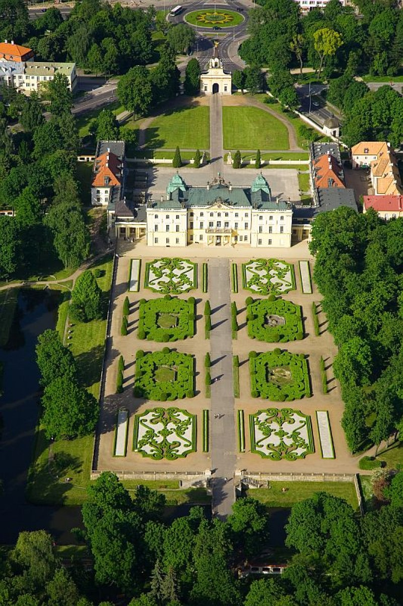
Notes:
Branicki Palace, Białystok.-Polonia.

Slide 8
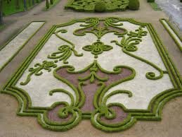
Notes:
Branicki Palace, Białystok.-Polonia.

Slide 9
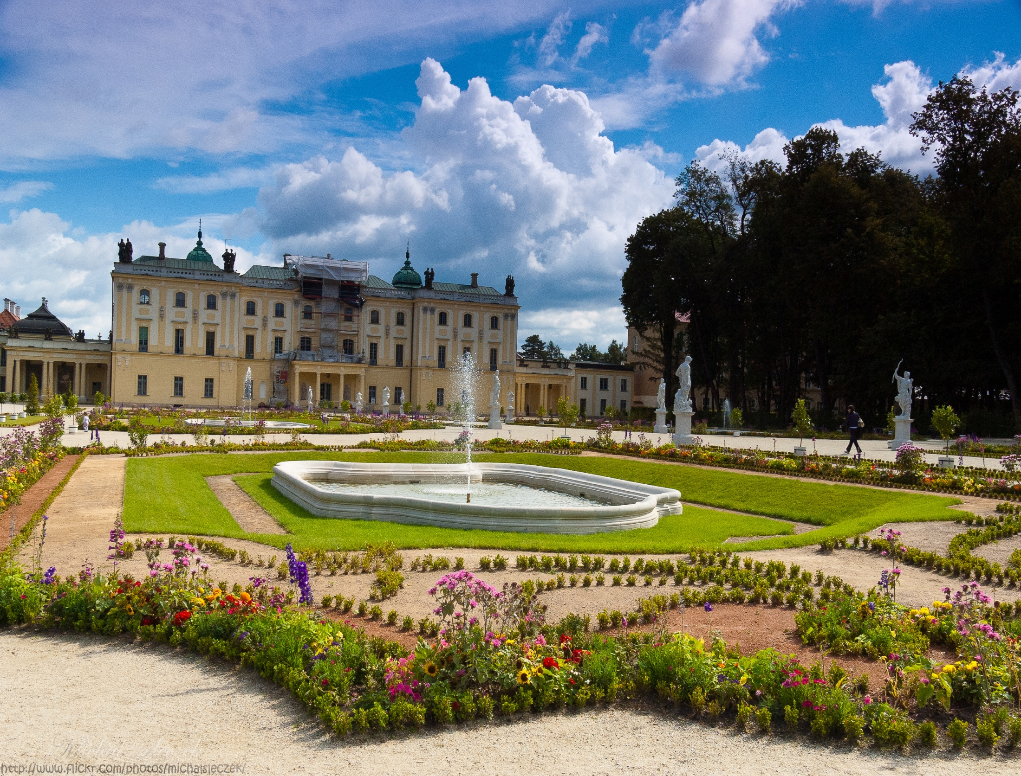
Notes:
Branicki Palace, Białystok.-Polonia.

Slide 10
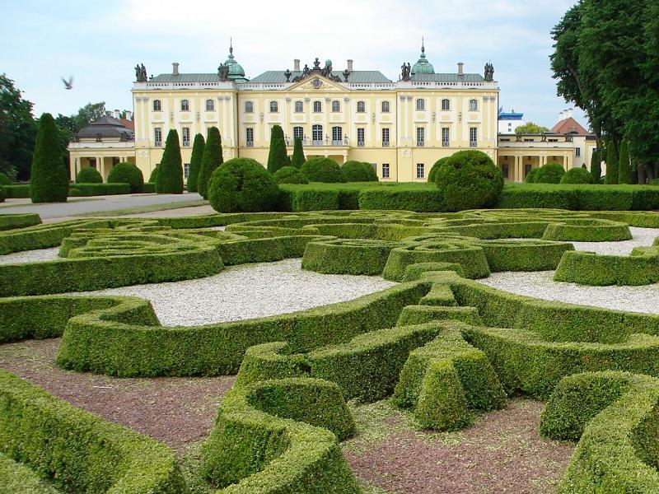
Notes:
Branicki Palace, Białystok.-Polonia.

Slide 11
Notes:
Branicki Palace, Białystok.-Polonia.

Slide 12
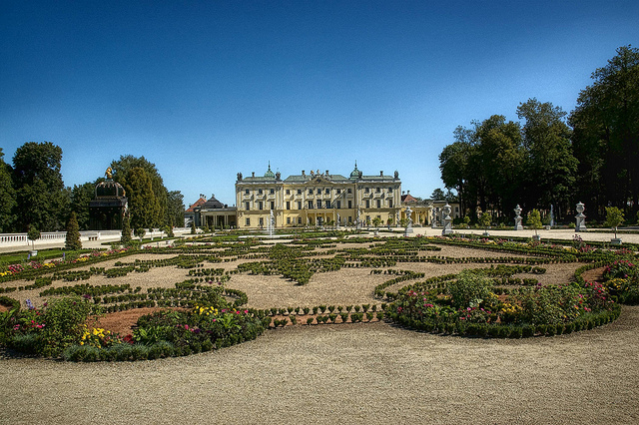
Notes:
Branicki Palace, Białystok.-Polonia.

Slide 13
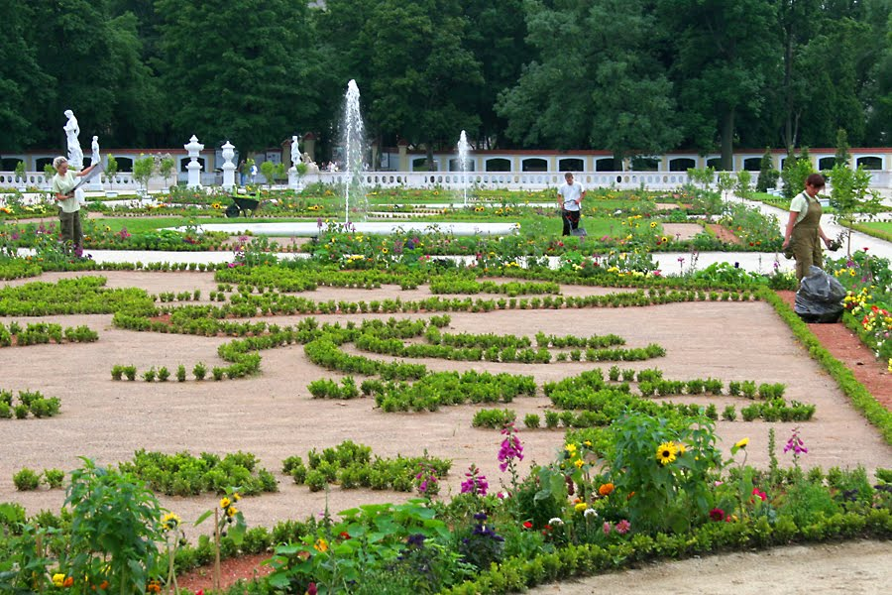
Notes:
Branicki Palace, Białystok.-Polonia.

Slide 14
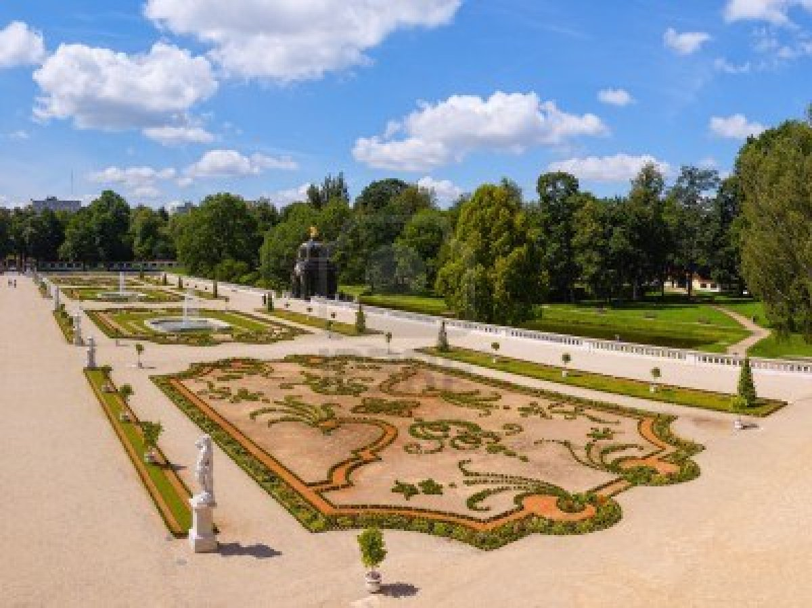
Notes:
Branicki Palace, Białystok.-Polonia.

Slide 15
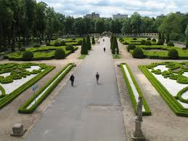
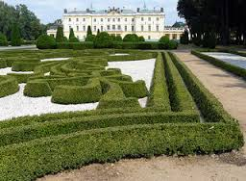
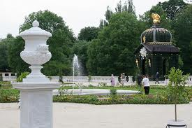
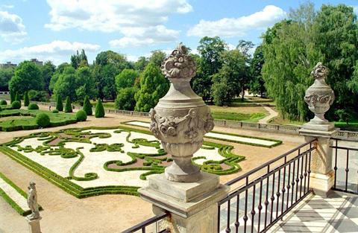
Notes:
Branicki Palace, Białystok.-Polonia.

Slide 16
Nemours Mansion and Gardens
La Nemours Mansion and Gardens es una finca de (1,2 km 2) con jardin à la francesa y una clásica mansión francesa ubicada en Wilmington, Delaware .
La mansión se asemeja a un castillo y contiene 105 habitaciones repartidas en cinco plantas que ocupan casi 47.000 pies cuadrados (4.400 m 2). Comparte los motivos con el Hospital Pediátrico Alfred I. duPont para Niños y ambos pertenecen a la Fundación Nemours en 1600 Rockland Road. La finca es parte del legado DuPont y está situado en el histórico Corredor DuPont.

Slide 17
Nemours fue creado por Alfred I. du Pont en 1909-1910 como un regalo para su segunda esposa, Alicia, y nombrado para el centro-norte francesa ciudad afiliado con su tatara-tatara-abuelo, Pierre Samuel du Pont de Nemours . Carrère y Hastings diseñado. La arquitectura es de Louis XVI - Rococó estilo de la arquitectura francesa
La finca cuenta con los más desarrollados y más grandes jardines estilo francés (jardín formal francés) parque natural de estilo y colección de jardines individuales en América del Norte.
El diseño sigue el modelo de los jardines de Versalles que rodea el Petit Trianon en el Château de Versailles .

Slide 18
Su eje central se extiende ⅓ de milla de la mansión de fachada , paralela a la avenida principal que conduce a la casa.
Los jardines están muy bien cuidados con plantas, fuentes , piscinas , un carillón de la torre, estatuas, y un pabellón rodeado de naturalizados bosques.
Las características mencionadas incluyen:
El jardín de boj - Francés parterre jardín con madera de boj ribete y una fuente fauno central.
La Columnata (1926) - monumento a Pierre Samuel du Pont de Nemours y su hijo Eleuthère Irénée du Pont , diseñada por Thomas Hastings .

Slide 19
The Maze Garden - un jardín laberinto con las principales coberturas de Tuya occidental 'Spring Grove', las coberturas internas de agracejo japonés 'Carmesí enano', y la estatua central de Logro, por Henri Crenier , encima de una base de imágenes de las caras de de Tritón y Neptuno .
The Reflecting Pool (4.000 m2) - (12 m) de diámetro, con 157 aviones, apoyados por los cedros japoneses , castaños de floración rosa , castaño de indias y robles .
Los Sunken Gardens - diseñado por Alfred Victor du Pont (1900 -) y Gabriel Masséna. Ofrece gran lago, grutas y 1.930 estatua de Charles-Marie Sarrabezolles (1888-1971).
El templo del amor - en estilo clásico, con la estatua de tamaño natural de Diana (1780) por Jean-Antoine Houdon .

Slide 20
La Nemours mansión y jardines reabrió sus puertas el 1 de mayo de 2008 después de cerrar en 2005 a 3 años, renovación de $ 39 millones.
El trabajo, encargado por la Fundación Nemours, se realizó por primera clase conservadores , artesanos y artesanos quien reformado muebles, telas, tapices, acabados interiores, pinturas y esculturas.
La reconstrucción integral incluye la sustitución de todo el sistema eléctrico, el drenaje y la reparación de los 800.000 galones espejo de agua , y la restauración del paisaje de los grandes jardines formales de las plantaciones, los elementos de diseño construido y estatuas.

Slide 21
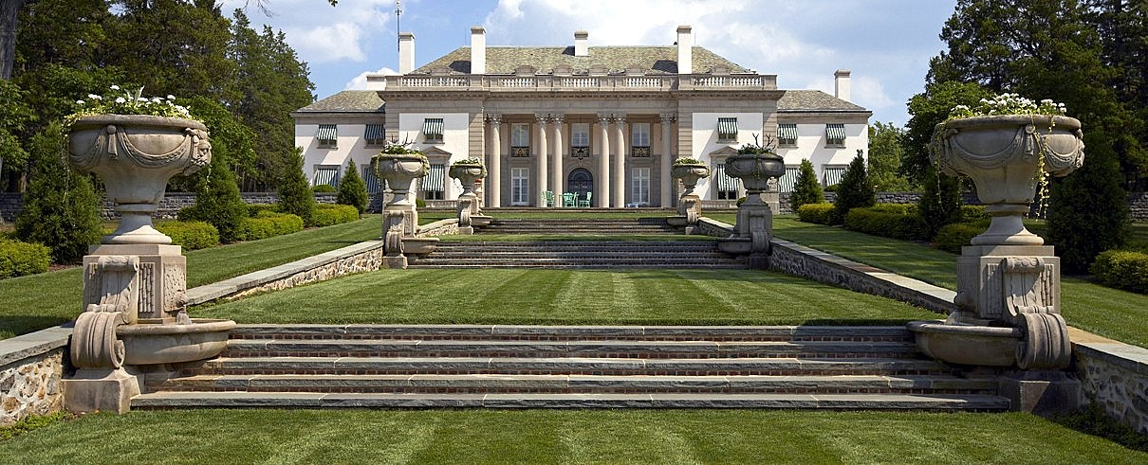
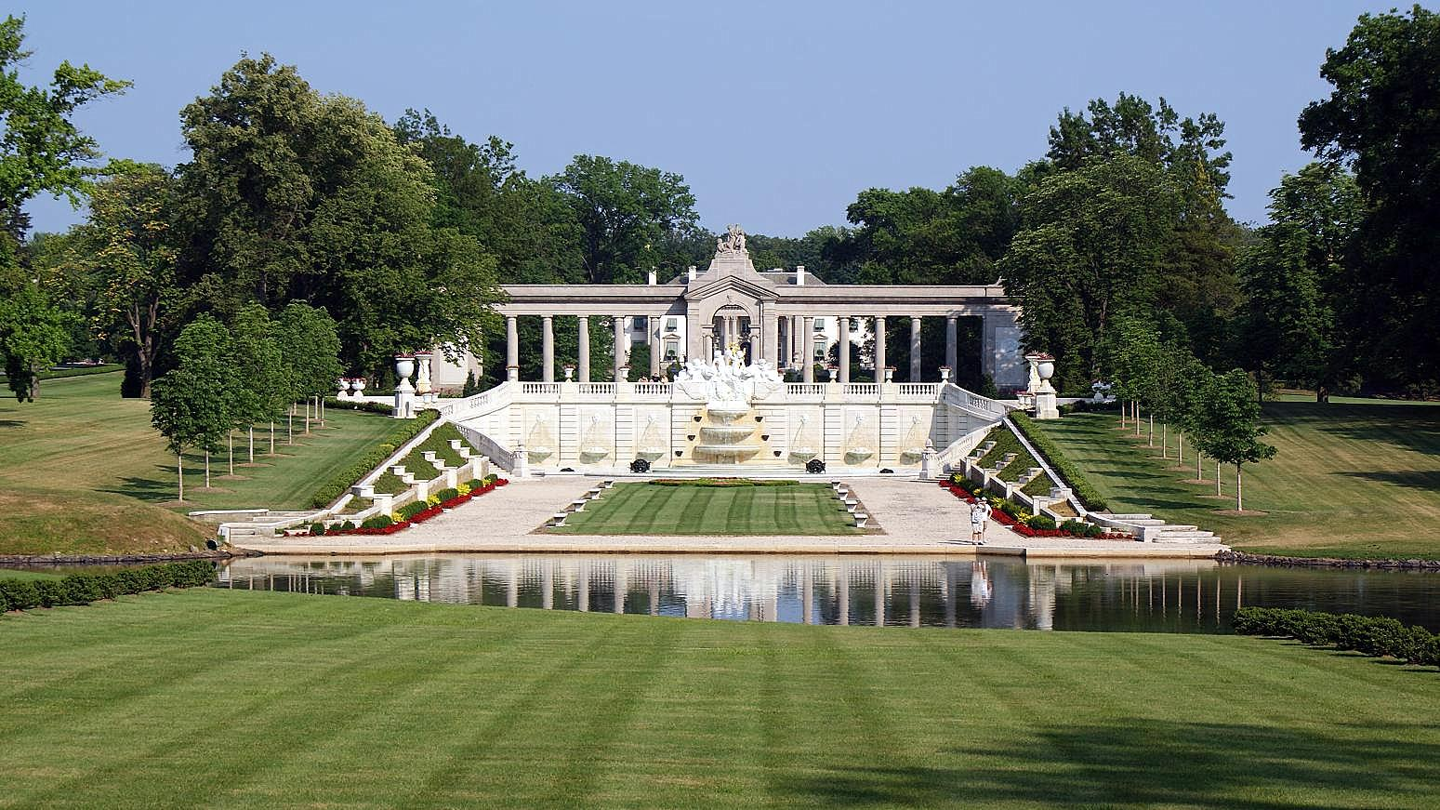
Notes:
Nemours Mansion and Gardens

Slide 22
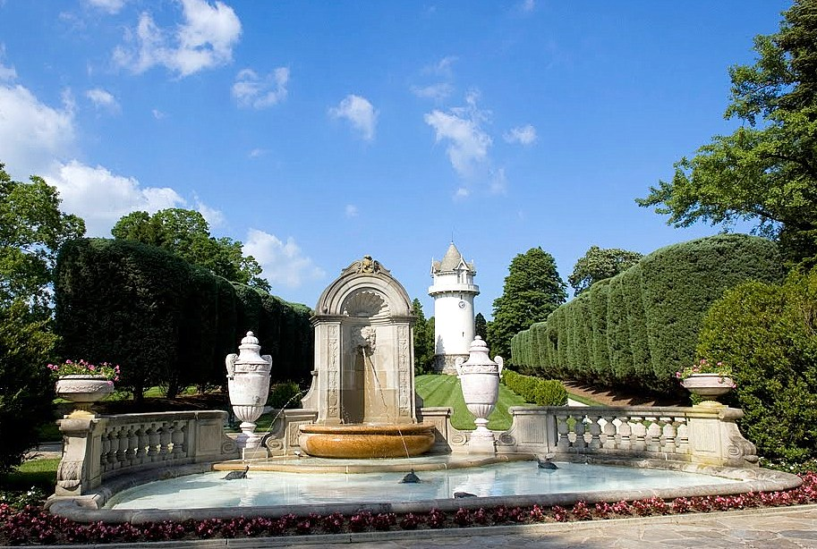
Notes:
Nemours Mansion and Gardens

Slide 23
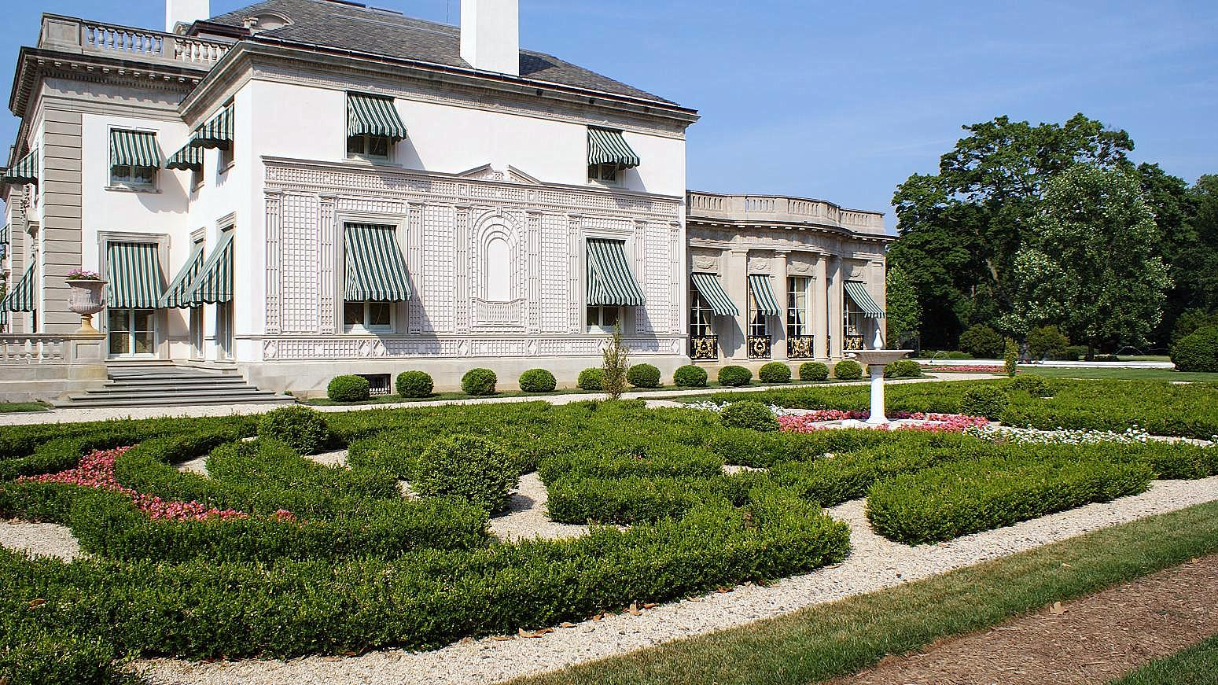
Notes:
Nemours Mansion and Gardens

Slide 24
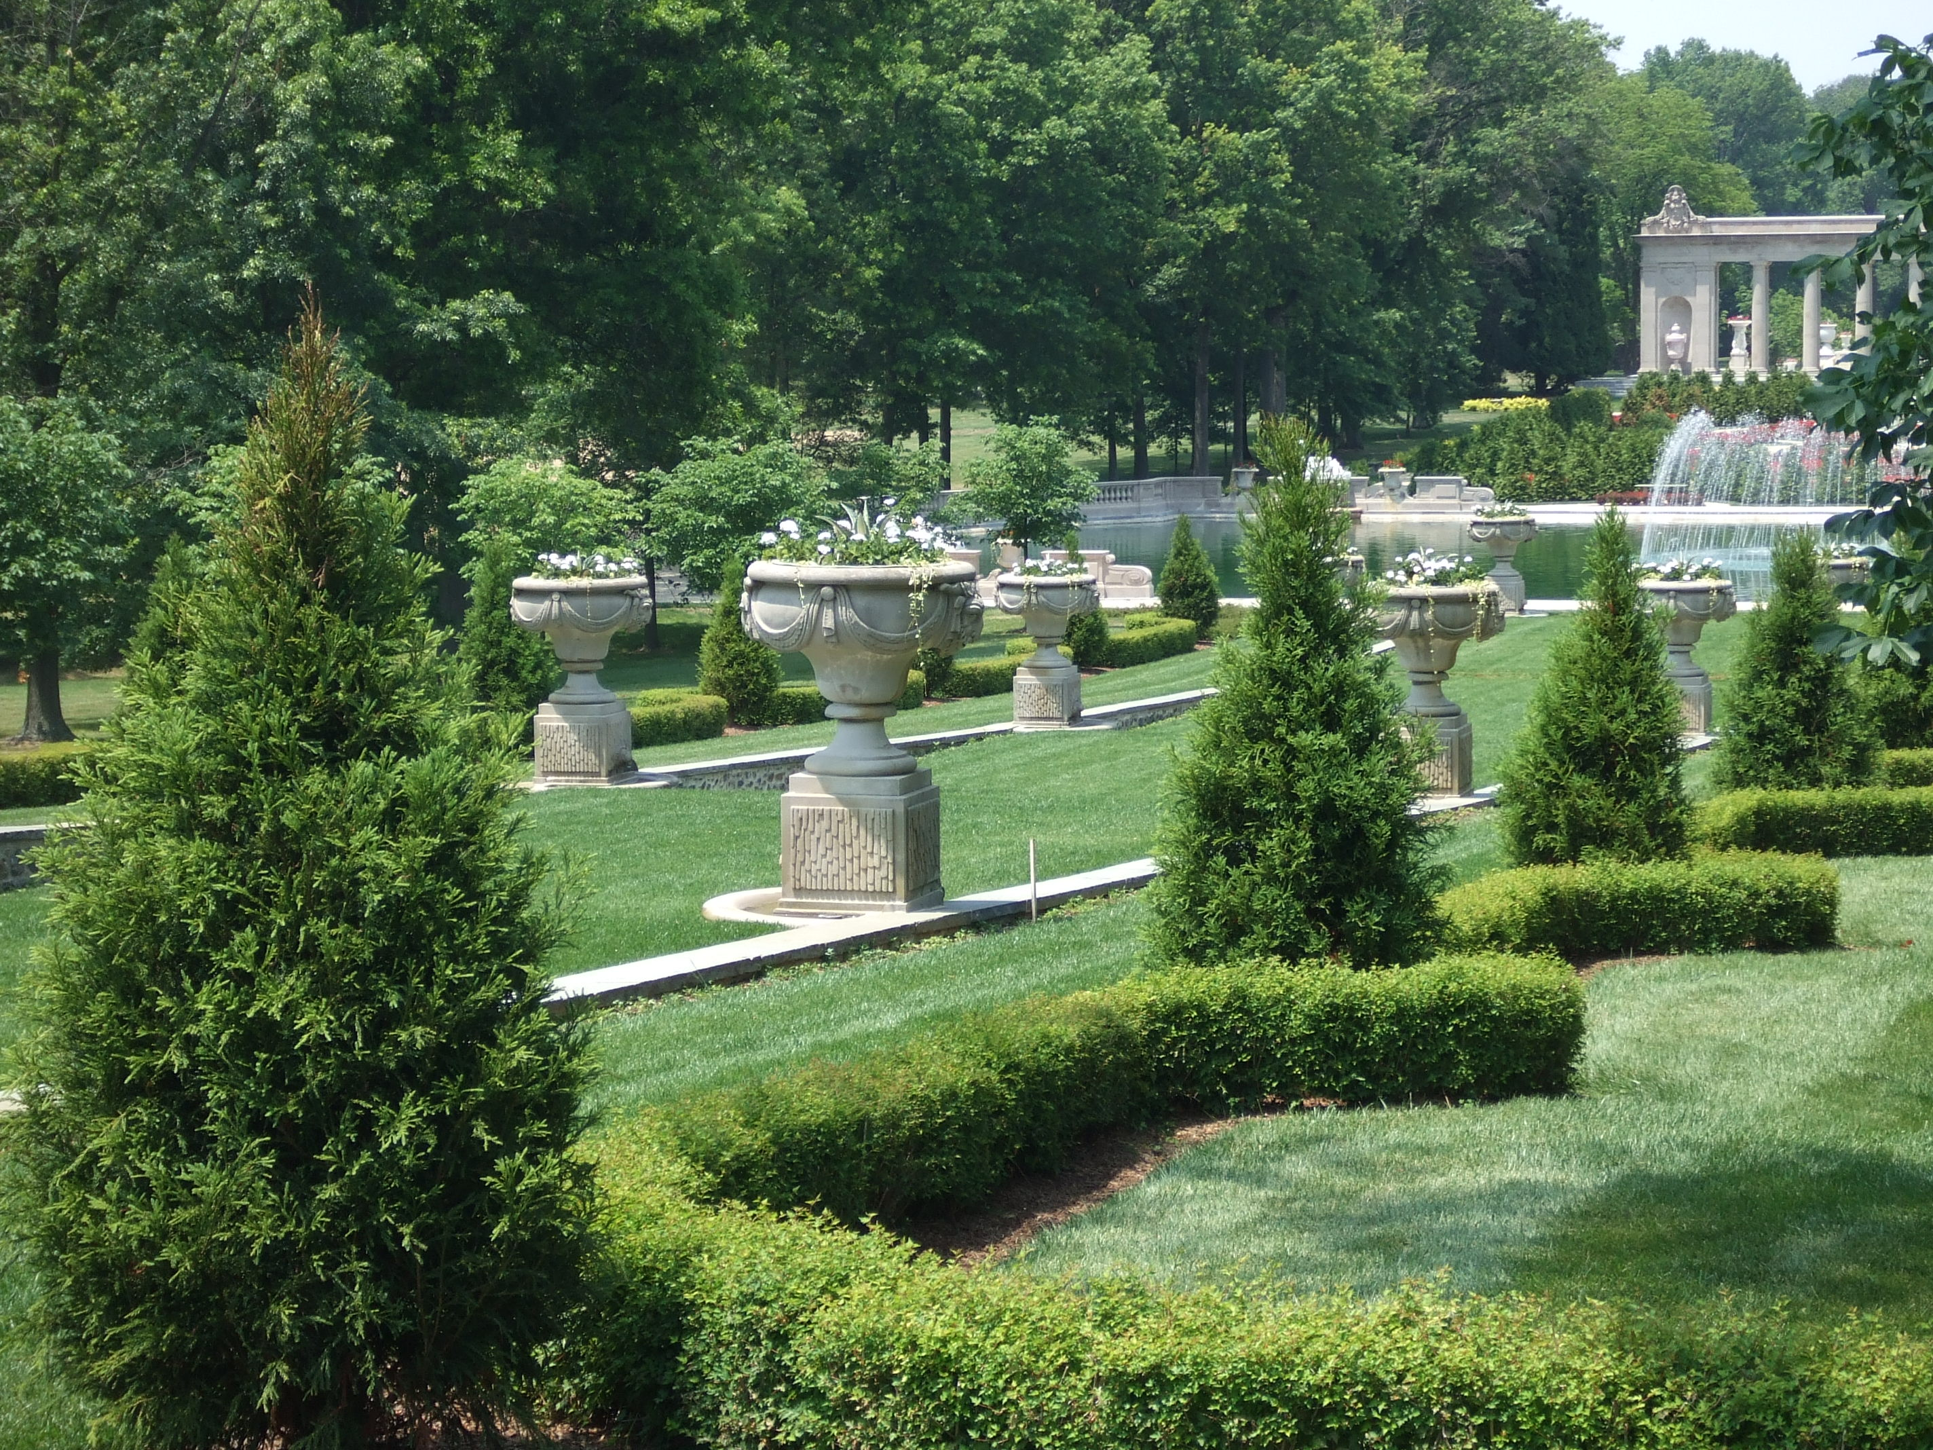
Notes:
Nemours Mansion and Gardens

Slide 25
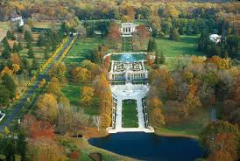
Notes:
Nemours Mansion and Gardens

Slide 26
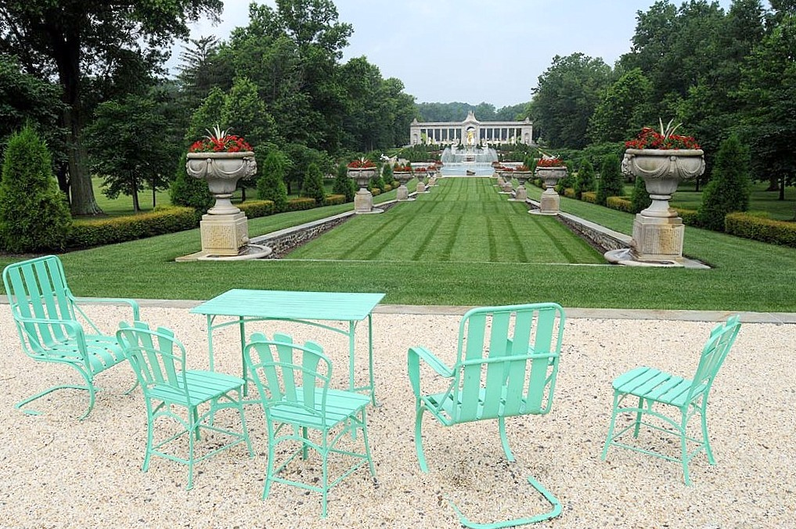
Notes:
Nemours Mansion and Gardens

Slide 27
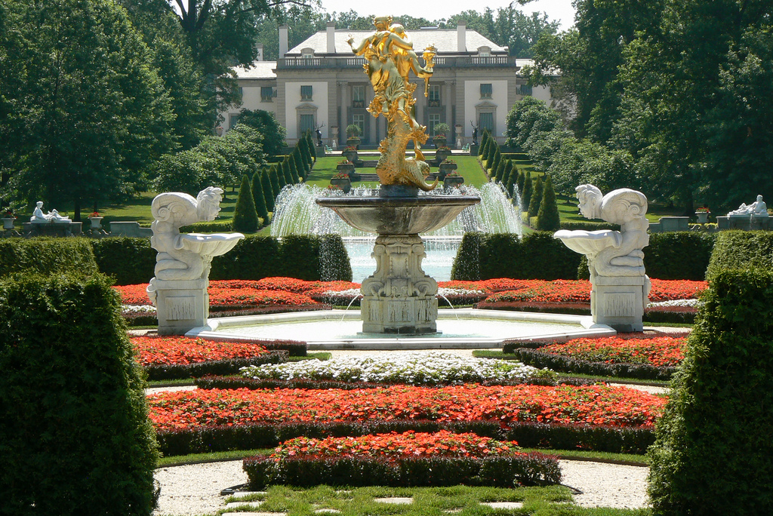
Notes:
Nemours Mansion and Gardens

Slide 28
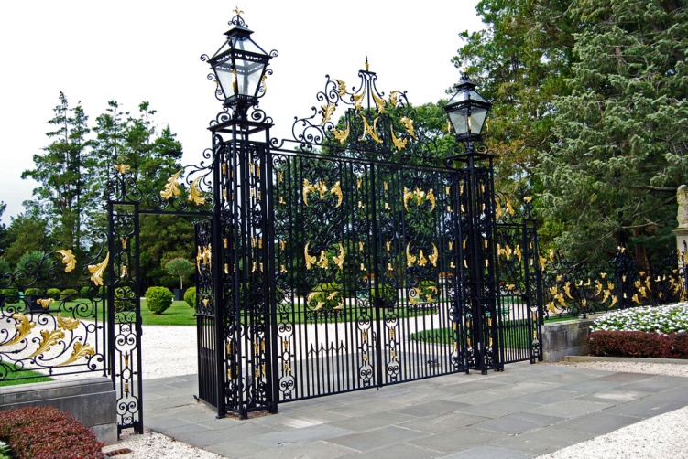
Notes:
Nemours Mansion and Gardens

Slide 29
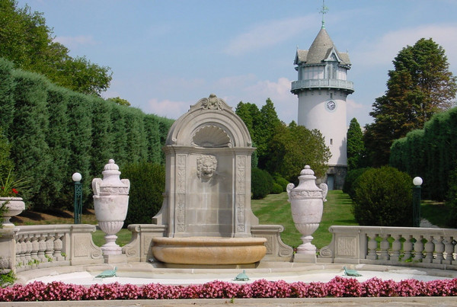
Notes:
Nemours Mansion and Gardens

Slide 30
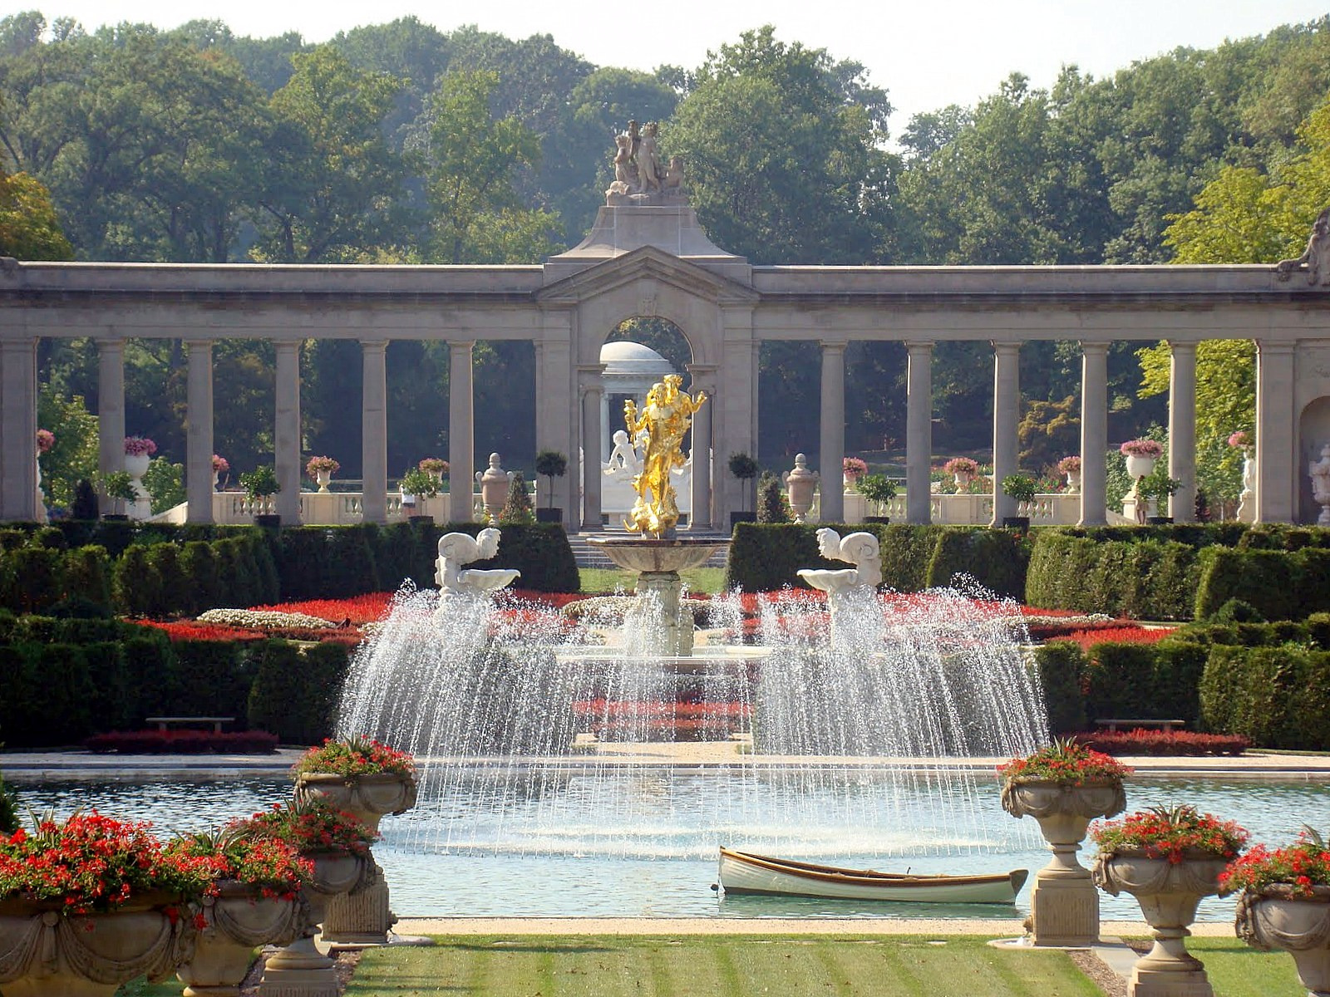
Notes:
Nemours Mansion and Gardens

Slide 31
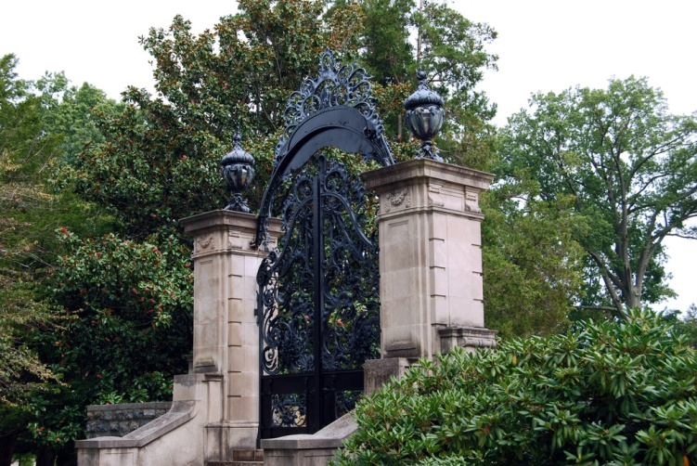
Notes:
Nemours Mansion and Gardens

Slide 32
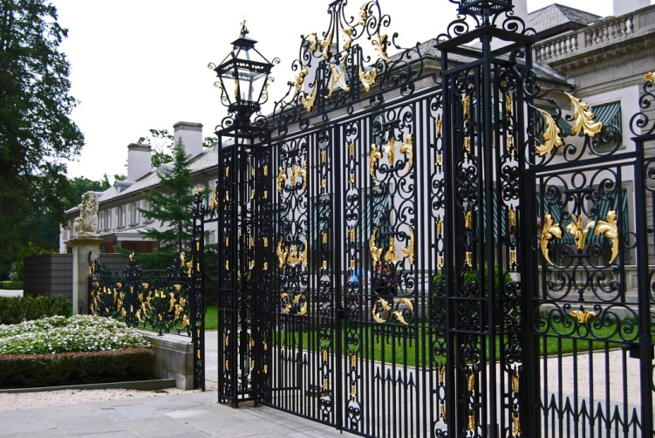
Notes:
Nemours Mansion and Gardens

Slide 33
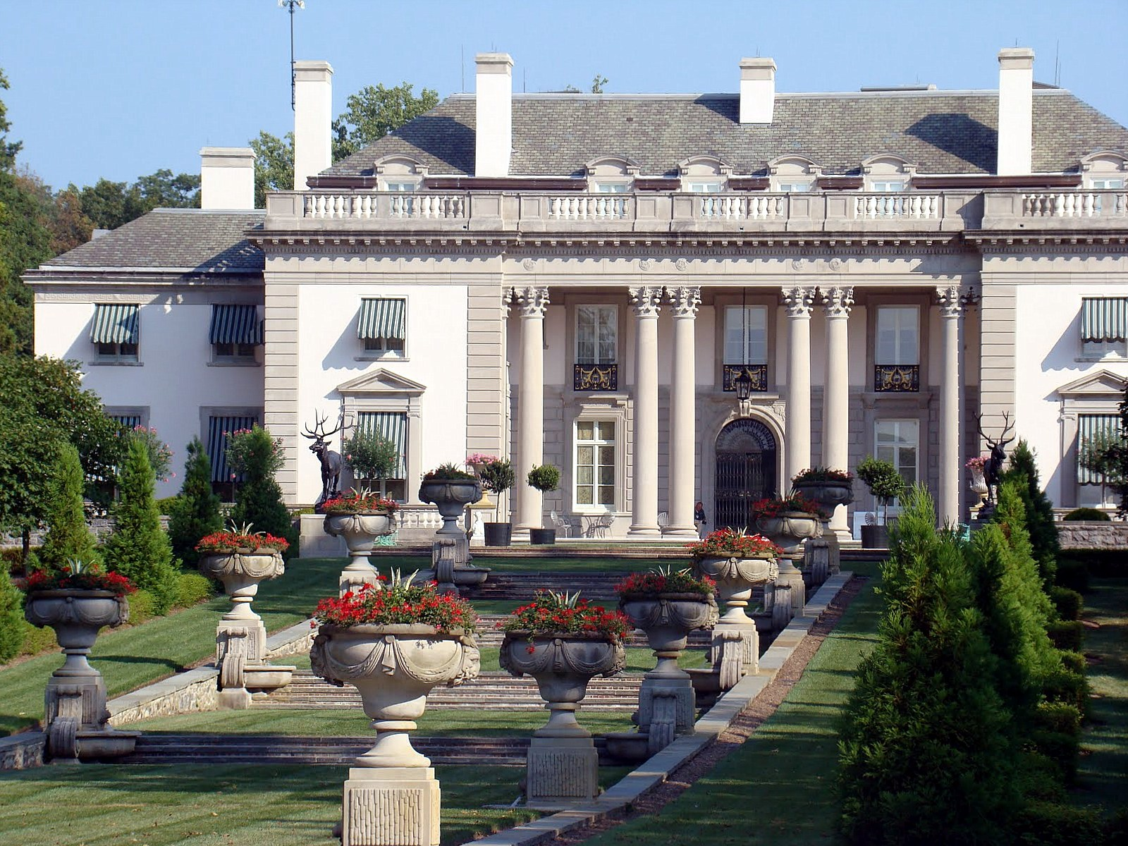
Notes:
Nemours Mansion and Gardens

Slide 34
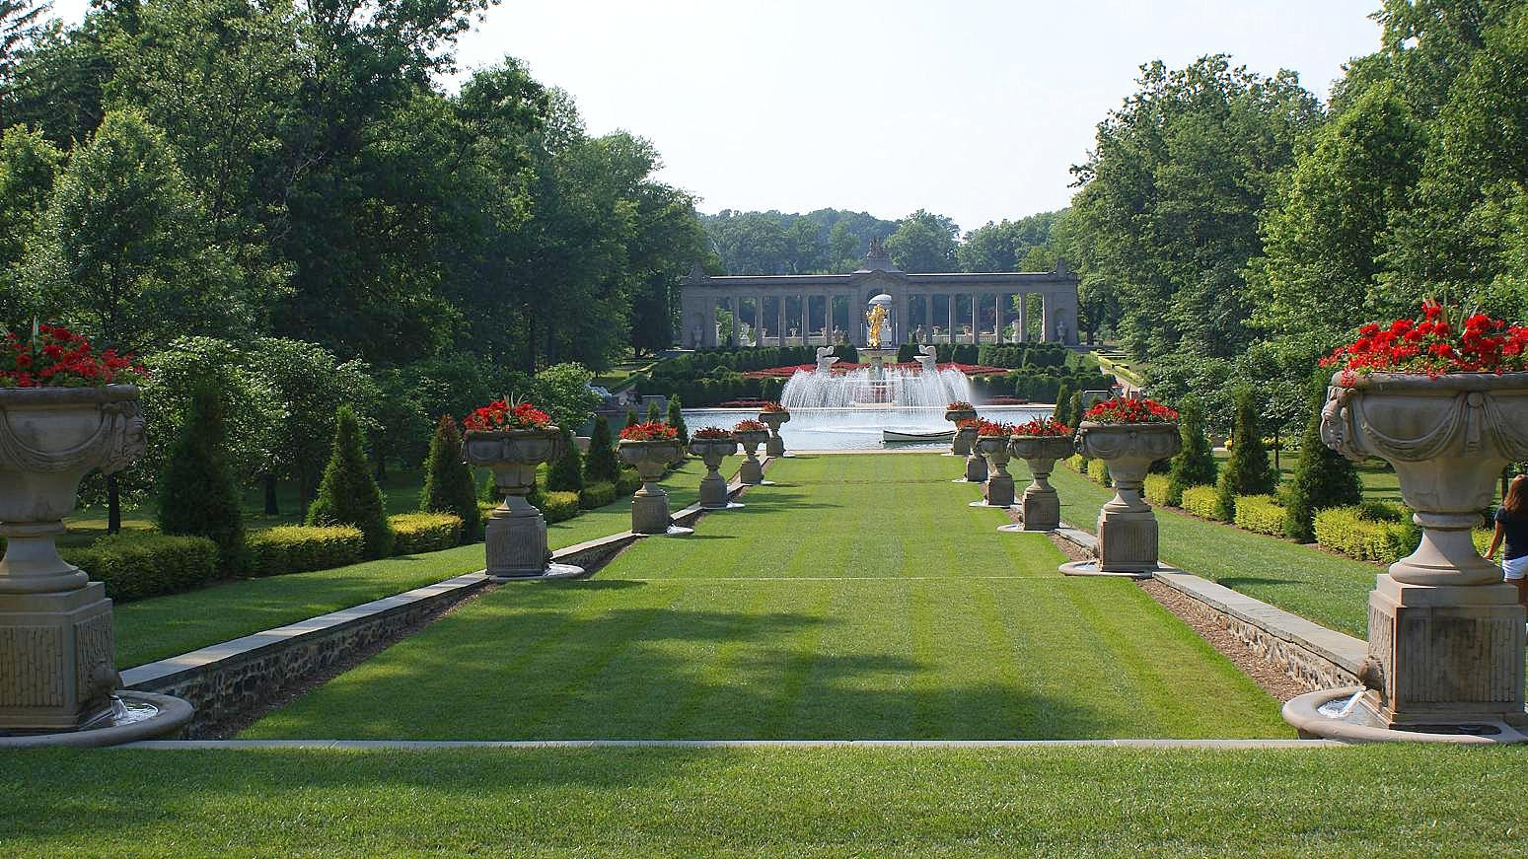
Notes:
Nemours Mansion and Gardens

Slide 35
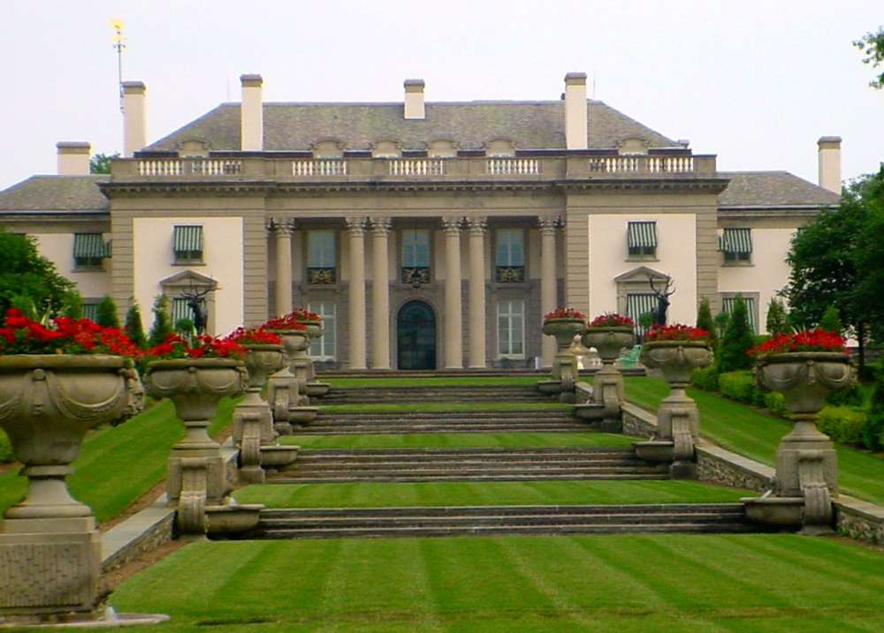
Notes:
Nemours Mansion and Gardens

Slide 36
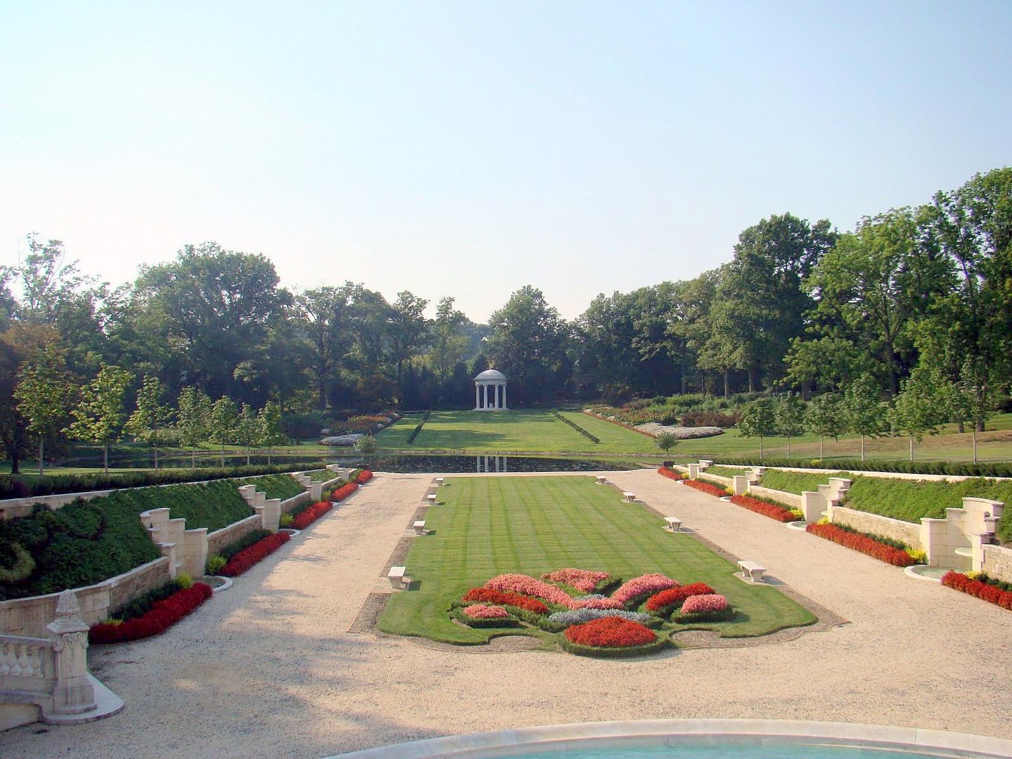
Notes:
Nemours Mansion and Gardens

Slide 37
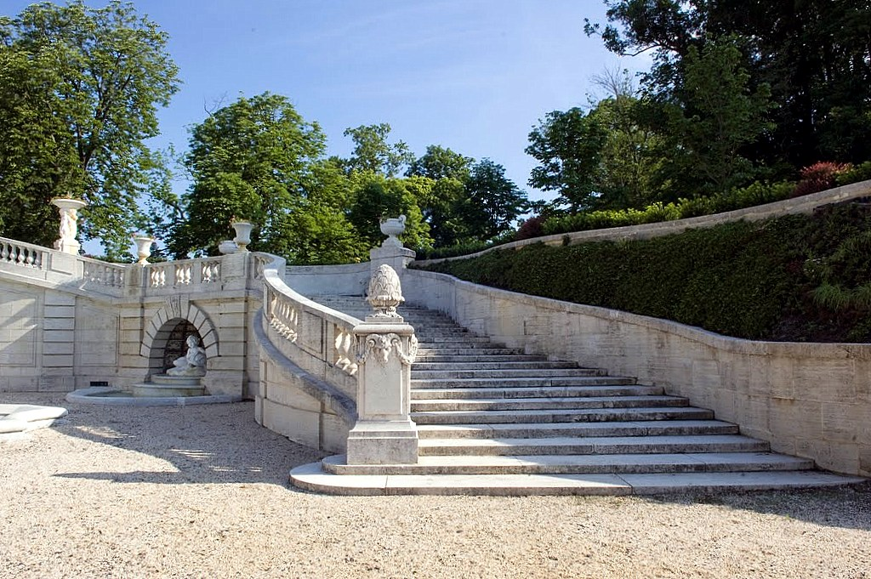
Notes:
Nemours Mansion and Gardens

Slide 38
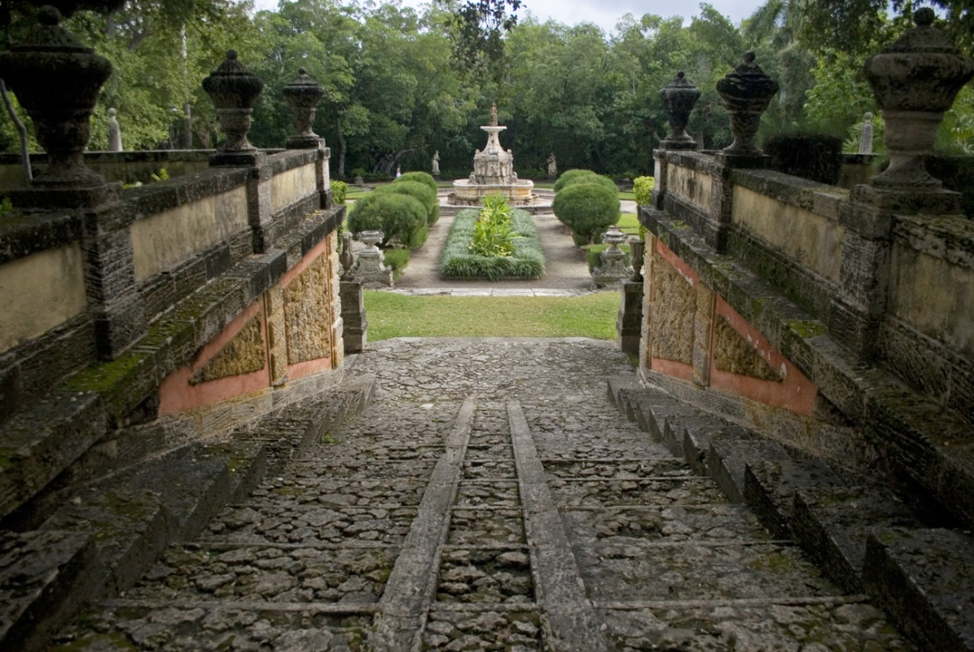
Notes:
Nemours Mansion and Gardens

Slide 39
Notes:
Nemours Mansion and Gardens

Slide 40
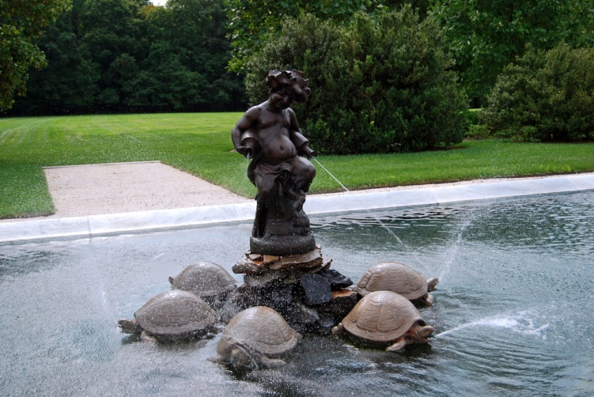
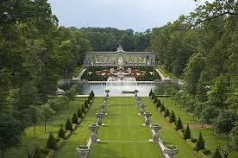
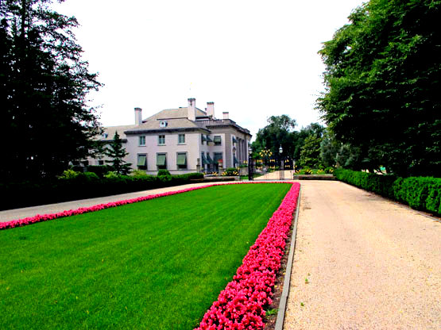
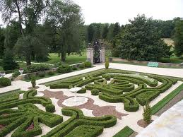
Notes:
Nemours Mansion and Gardens

Slide 41
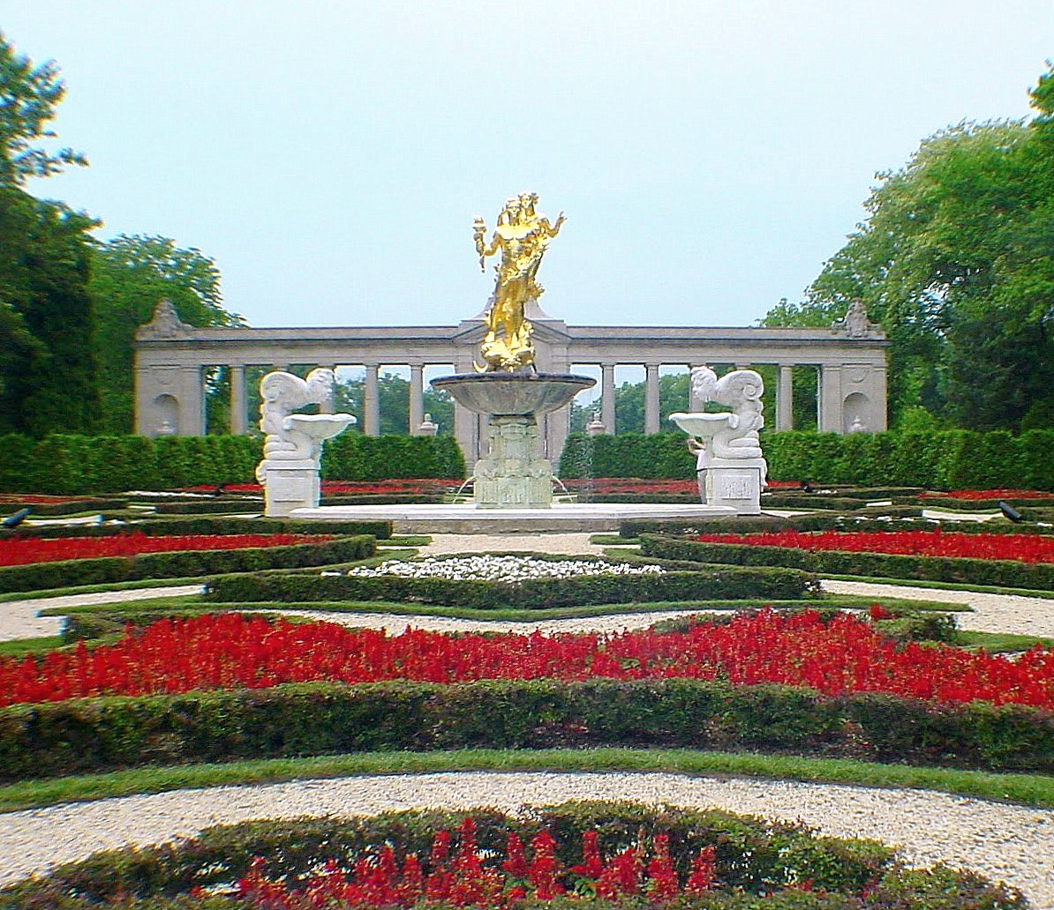
Notes:
Nemours Mansion and Gardens

Slide 42
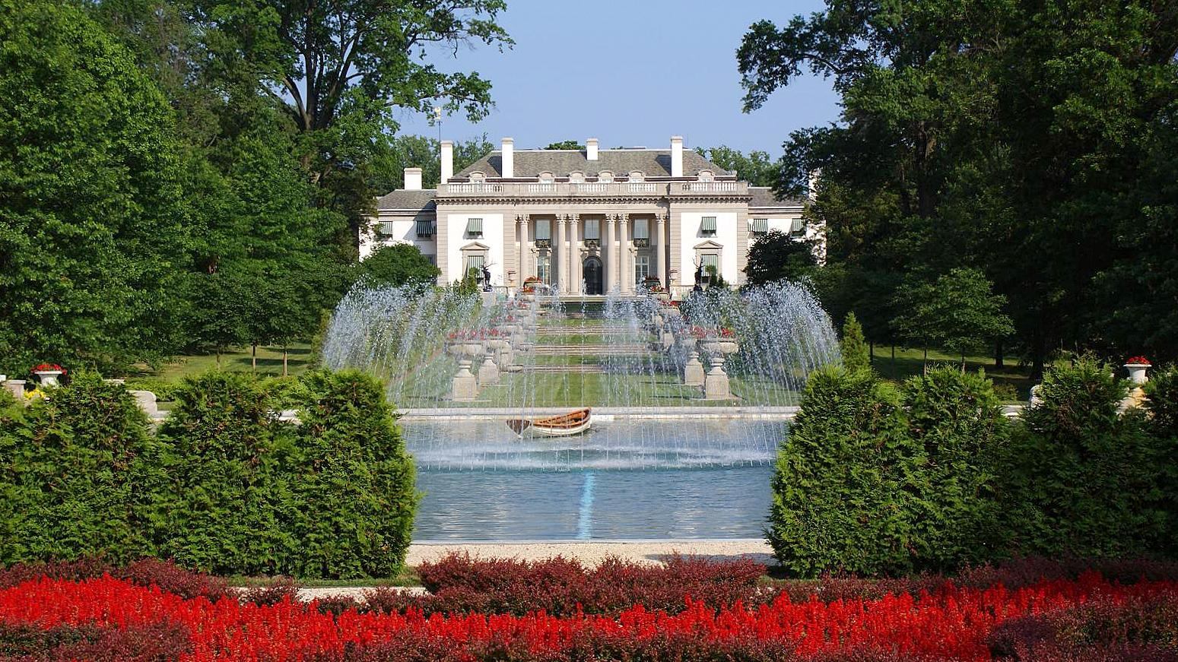
Notes:
Nemours Mansion and Gardens

Slide 43
Notes:
Nemours Mansion and Gardens

Slide 44
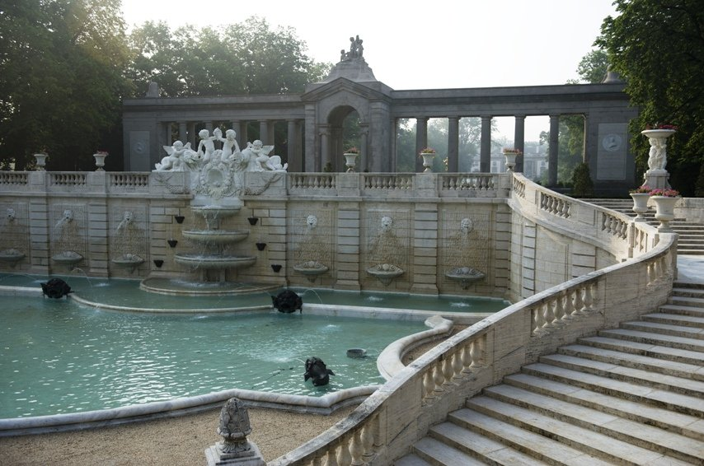
Notes:
Nemours Mansion and Gardens

Slide 45
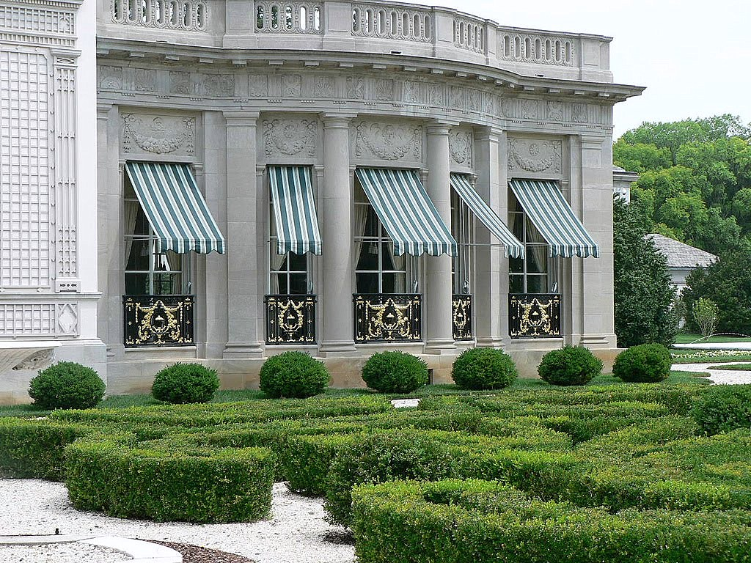
Notes:
Nemours Mansion and Gardens

Slide 46
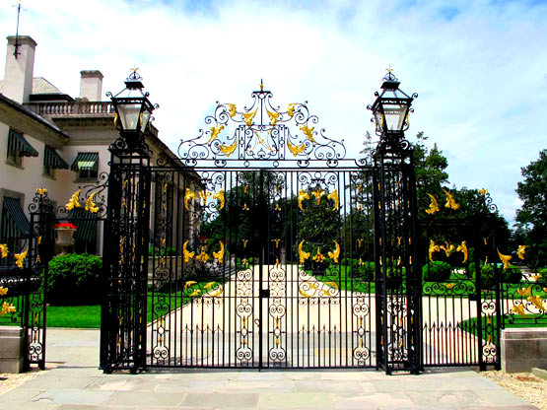
Notes:
Nemours Mansion and Gardens

Slide 47
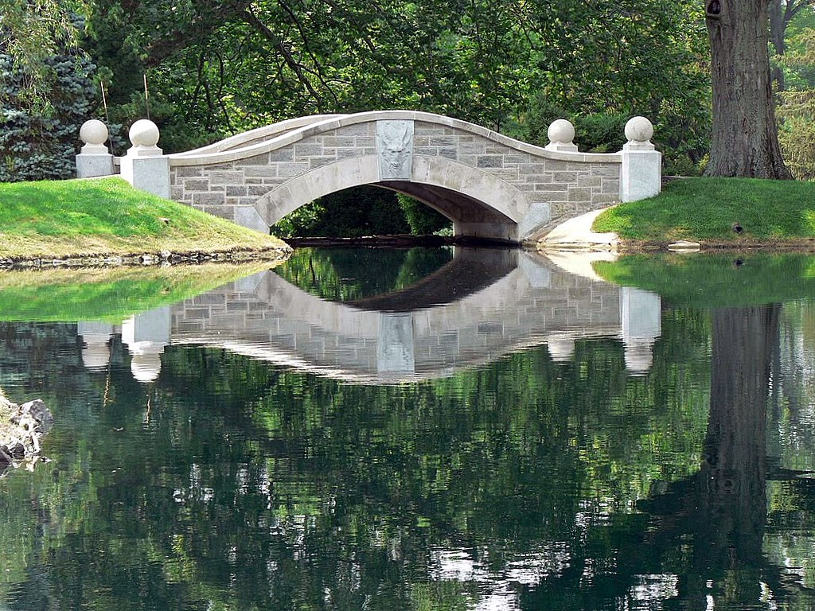
Notes:
Nemours Mansion and Gardens

Slide 48
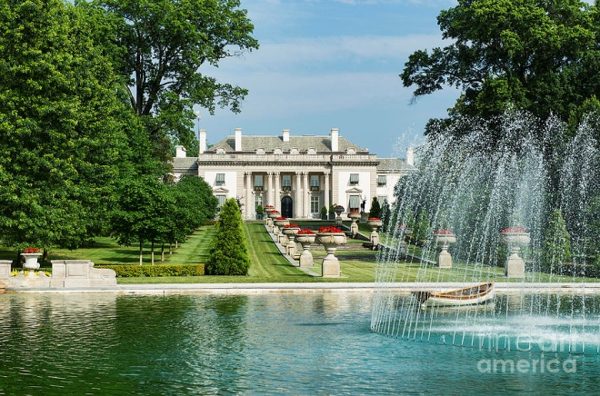
Notes:
Nemours Mansion and Gardens

Slide 49
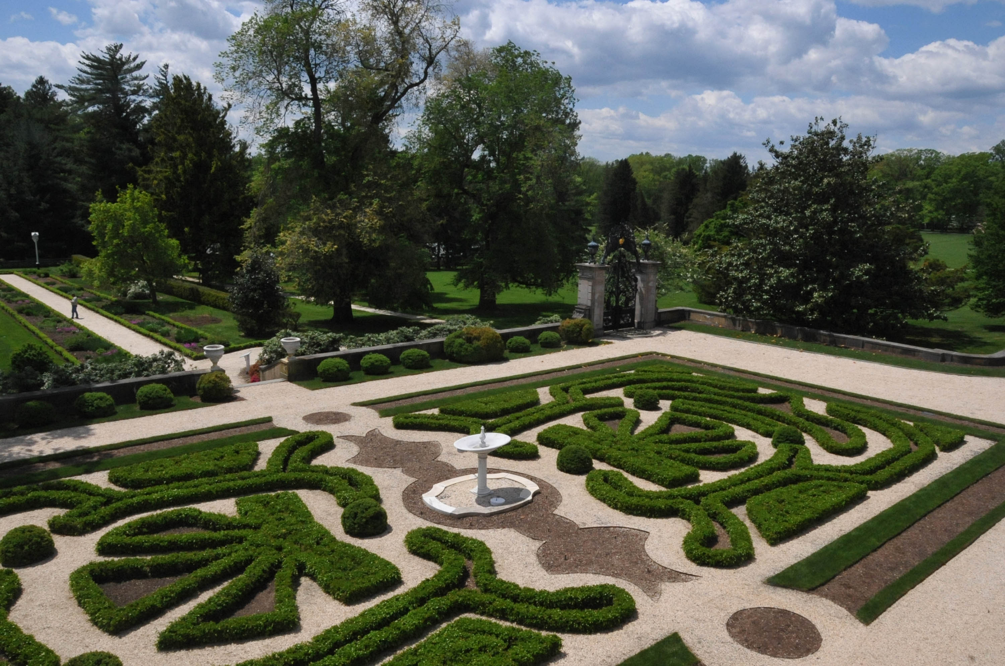
Notes:
Nemours Mansion and Gardens

Slide 50
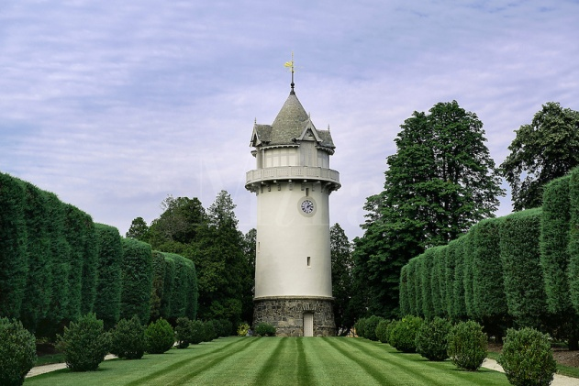
Notes:
Nemours Mansion and Gardens

Slide 51
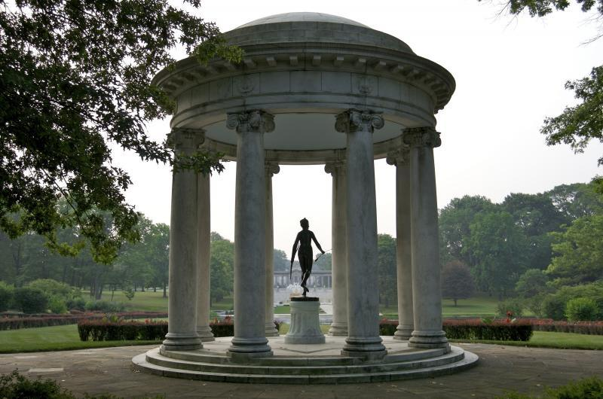
Notes:
Nemours Mansion and Gardens.-Templo del Amor

Slide 52
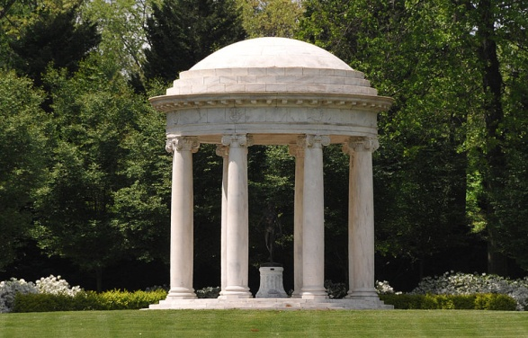
Notes:
Nemours Mansion and Gardens.-Templo del Amor

Slide 53
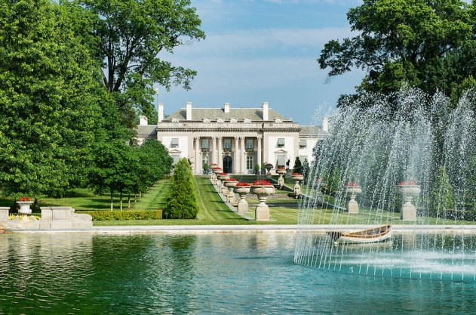
Notes:
Nemours Mansion and Gardens

Slide 54
Notes:
Nemours Mansion and Gardens.-

Slide 55
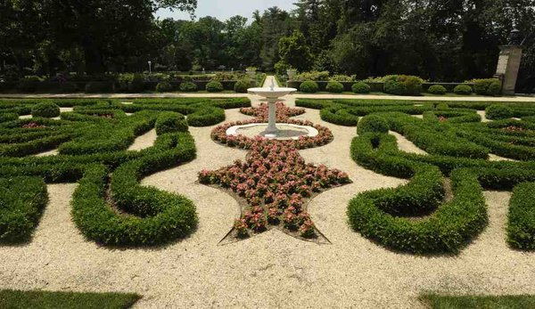
Notes:
Nemours Mansion and Gardens.-

Slide 56
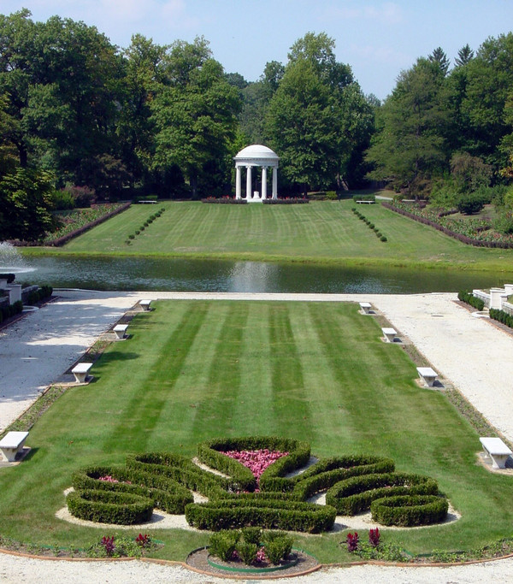

Notes:
Nemours Mansion and Gardens.-

Slide 57

Notes:
Nemours Mansion and Gardens.-

Slide 58


Slide 59

Notes:
Nemours Mansion and Gardens.-

Slide 60

Notes:
Nemours Mansion and Gardens.-

Slide 61
Karlsaue Park.-
El Parque Karlsaue es un parque público y el centro de la ciudad del 1,50 km2 en Kassel (norte de Hesse , Alemania). Fue rediseñado como un jardín paisajista en 1785 y se compone de una mezcla de visibles elementos del jardín barroco y dispuesto "áreas naturales".
El impresionante parque histórico fue creado en un terreno casi totalmente plana, ya que contiene muchos lagos artificiales, canales y fuentes. El principal palacio Orangerie fue construido por Charles Landgrave entre 1654 y 1730 como un "jardín de invierno exótico" hasta el comienzo de la Segunda Guerra Mundial

Slide 62
Sirve como la astronomía y la física del gabinete hoy y el baño de mármol.
En 1955 y en 1981 la feria hortícola Federal llevó a cabo en el parque.
Un punto a destacar es la botánica "Siebenbergen" isla, que fue rediseñado por el tribunal jardinero Hentze en 1822.
Desde 2009, forma parte de la Red Europea del Patrimonio de Jardines.

Slide 63

Notes:
Karlsaue Park.-

Slide 64

Notes:
Karlsaue Park.-

Slide 65

Notes:
Karlsaue Park.-

Slide 66

Notes:
Karlsaue Park.-

Slide 67

Notes:
Karlsaue Park.-

Slide 68

Notes:
Karlsaue Park.-

Slide 69

Notes:
Karlsaue Park.-

Slide 70

Notes:
Karlsaue Park.-

Slide 71

Notes:
Karlsaue Park.-

Slide 72

Notes:
Karlsaue Park.-

Slide 73

Notes:
Karlsaue Park.-

Slide 74

Notes:
Karlsaue Park.-

Slide 75

Notes:
Karlsaue Park.-

Slide 76

Notes:
Karlsaue Park.-

Slide 77


Notes:
Karlsaue Park.-

Slide 78

Notes:
Karlsaue Park.-

Slide 79

Notes:
Karlsaue Park.-

Slide 80



Notes:
Karlsaue Park.-

Slide 81
Herrenhauser Garten.-Hannover
En plena ciudad de Hannover se encuentran los jardines Herrenhausen, uno de los jardines barrocos europeos mas conocidos.
Son jardines reales, con sus lagos, palacetes, laberintos, estanques, fuentes, etc.
Estos jardines están formados por el GroBen Garten (jardín de tipo barroco francés), Georgen Garten (jardín de estilo inglés), Berggarten (jardín de montaña) donde se encuentra un invernadero con plantas tropicales y Welfengarten (jardín francés perteneciente al antiguo castillo Monbrillant, hoy es la universidad de Hannover).

Slide 82
El Herrenhauser en Hanover consisten en la Gran Jardín , el Jardín de montaña , el Jardín George y el Welfengarten .
El gran jardín Herrenhauser es uno de los más importantes jardines barrocos en Europa y es el centro histórico de la Royal Gardens.
El Herren también ubicado en Oberhausen jardín montaña evolucionado a partir de una huerta y cría a un jardín botánico .
El resultado aquí en 2000 Rainforest House se convirtió en un acuario en el 2006.
La visita de ambos jardines es de pago.

Slide 83
Duque Jorge de Calenberg fue en 1638 cerca del pueblo de Höringehusen una huerta para crear edificios. Cuando George hijo John Frederick llegó al poder en 1655, nombró a la aldea para el señor Hausen y dejó aquí un castillo construido. Su jardinero, que encargó la construcción de un parque de diversiones , que tiene aproximadamente el tamaño de la actual Gran Parterre .
El jardín se ha ampliado considerablemente con el tiempo y se ha transformado. Los cambios más importantes se encontraban en el momento de la regencia duque Ernst August lugar (1679-1698). El duque esperaba ser nombrado elector de Brunswick-Lüneburg , que tuvo lugar en 1692, y el equipo necesario para este representante.

Slide 84
Bajo la dirección de su esposa Sophie del Palatinado de la Gran Jardín fue rediseñado. Sophie paso su juventud en Holanda y había pensado el jardín al estilo de los holandeses con plantas barrocas .
Entre 1676 y 1680 se llevó a cabo obras de ampliación significativa.
Durante este período, el castillo fue una mansión agrandada y 1676 la Gran Cascada , y un año después de la gruta construida. Para otros proyectos de construcción construidos en los años 1707 y 1708 una Casa de página en la parte noroeste del sistema y de cada templo de Louis Remy de la Fosse en el sureste y el suroeste de la Gran Park. Todavía existen estos edificios.

Slide 85
En el jardín es una de las últimas obras de la artista Niki de Saint Phalle .
Entre 2001 y 2003 su personal diseñado la cueva de tres habitaciones con cristal y espejo mosaicos , así como algunas nuevas esculturas.
Desde el espacio de rama izquierda y derecha octogonal central de las otras dos habitaciones, en las primeras páginas cada uno una pequeña fuente con una estatua situada.
2009, entre la ciudad de Hannover y la Fundación Volkswagen, una operación por 99 años del contrato de arrendamiento se ha cerrado.

Slide 86
Basado en que la fundación tiene el castillo Herrenhauser reconstruido, mientras que la fachada clásica de reconstrucción .
El edificio fue terminado en enero de 2013 y sirve como un centro de conferencias científicas.
En las alas, la ciudad construyó un museo, que narra la historia de los jardines reales.

Slide 87

Notes:
Herrenhauser Garten.-Hannover

Slide 88

Notes:
Herrenhauser Garten.-Hannover

Slide 89

Notes:
Herrenhauser Garten.-Hannover

Slide 90

Notes:
Herrenhauser Garten.-Hannover

Slide 91

Notes:
Herrenhauser Garten.-Hannover

Slide 92

Notes:
Herrenhauser Garten.-Hannover

Slide 93

Notes:
Herrenhauser Garten.-Hannover

Slide 94

Notes:
Herrenhauser Garten.-Hannover

Slide 95

Notes:
Herrenhauser Garten.-Hannover

Slide 96

Notes:
Herrenhauser Garten.-Hannover

Slide 97

Notes:
Herrenhauser Garten.-Hannover

Slide 98

Notes:
Herrenhauser Garten.-Hannover

Slide 99

Notes:
Herrenhauser Garten.-Hannover

Slide 100

Notes:
Herrenhauser Garten.-Hannover

Slide 101

Notes:
Herrenhauser Garten.-Hannover

Slide 102

Notes:
Herrenhauser Garten.-Hannover

Slide 103

Notes:
Herrenhauser Garten.-Hannover

Slide 104

Notes:
Herrenhauser Garten.-Hannover

Slide 105

Notes:
Herrenhauser Garten.-Hannover

Slide 106

Notes:
Herrenhauser Garten.-Hannover

Slide 107

Notes:
Herrenhauser Garten.-Hannover

Slide 108

Notes:
Herrenhauser Garten.-Hannover

Slide 109

Notes:
Herrenhauser Garten.-Hannover

Slide 110

Notes:
Herrenhauser Garten.-Hannover

Slide 111

Notes:
Herrenhauser Garten.-Hannover

Slide 112

Notes:
Herrenhauser Garten.-Hannover

Slide 113

Notes:
Herrenhauser Garten.-Hannover

Slide 114

Notes:
Herrenhauser Garten.-Hannover

Slide 115

Notes:
Herrenhauser Garten.-Hannover

Slide 116

Notes:
Herrenhauser Garten.-Hannover

Slide 117

Notes:
Herrenhauser Garten.-Hannover

Slide 118

Notes:
Herrenhauser Garten.-Hannover

Slide 119

Notes:
Herrenhauser Garten.-Hannover

Slide 120

Notes:
Herrenhauser Garten.-Hannover

Slide 121

Notes:
Herrenhauser Garten.-Hannover

Slide 122


